Slide 1
Formation Django
Votre formateur: Bastien
Merci à Véronique HELMER de @Pythagore FD

Slide 2
Plan de cours
page 2 du support
Introduction et Installation
Django
Notre première application
Le module d’administration
Un peu de théorie

Slide 3

Django
page 1 à 9 du support
Présentation
Framework Python Open Source développé en 2003
Caractéristiques
Stabilité
Modulaire (Orienté objet et nombreux package disponible)
Facilité de prise en main
Support natif Authentification, Permissions, Base de donnée, Cache, Internationalisation…
ORM
Architecture MVT

Slide 4
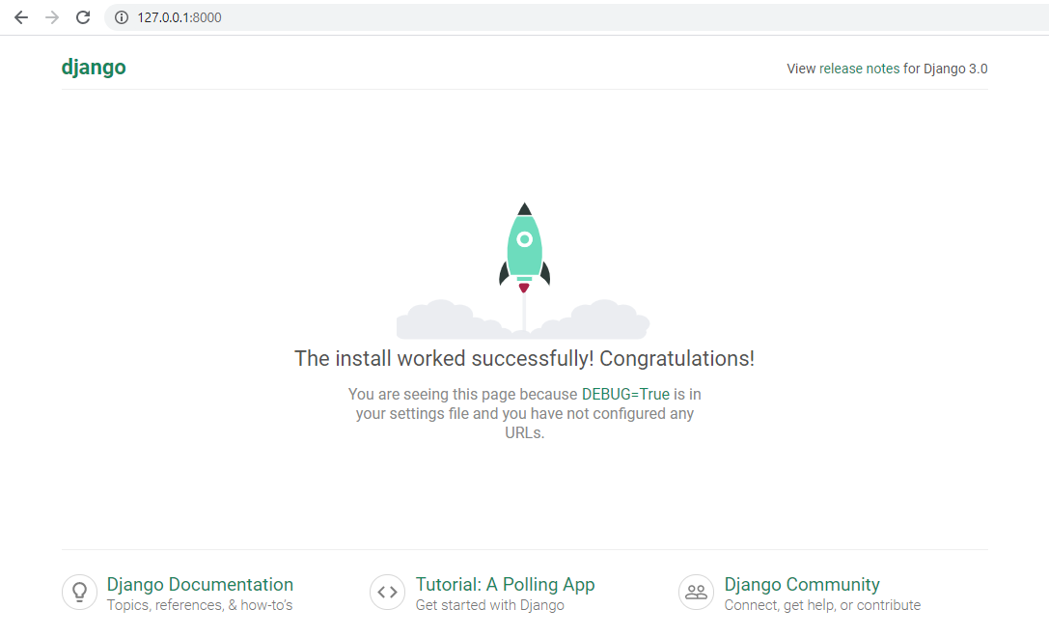
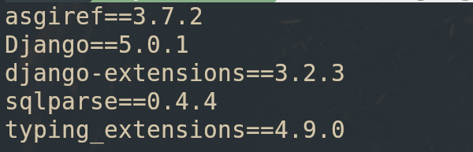
Installation
page 9 à 13 du support
Créer un environnement virtuel
mkdir django_app
cd django_app
python3 -m venv venv
source venv/bin/activate
Lancer django
pip install --upgrade django django-extensions
django-admin startproject pythagore
cd pythagore
python manage.py runserver
pip freeze

Slide 5
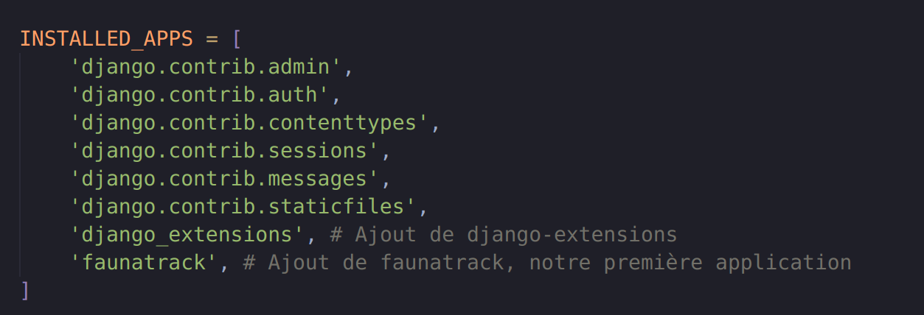
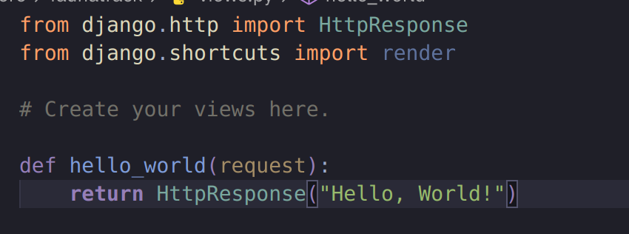
Notre première application “FaunaTrack”
page 13 à 22 du support
python manage.py startapp faunatrack
Commençons par créer une “vue” simple qui renvoie une réponse HTTP.
On importe le module HTTPResponse et on crée une fonction dans faunatrack/views.py
Il faut ensuite ajouter cette vue dans notre array
‘urlpatterns’.
Une vue peut être une fonction ou une classe.

Slide 6
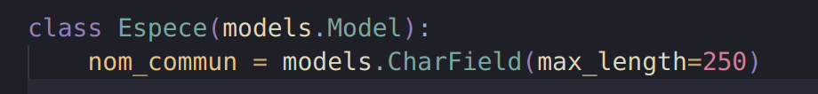
Notre premier modèle “Espèce” et les migrations
page 26 à 43 du support
python manage.py makemigrations
python manage.py migrate
python manage.py showmigrations
python manage.py migrate 001
Revenir à une migration précédente (ici à la migration 001)
python manage.py migrate faunatrack zero
Revenir à la migration initiale

Slide 7

Le module “Admin”
pas inclus dans le support
python manage.py createsuperuser
/admin
python manage.py collectstatic
STATIC_ROOT = BASE_DIR / 'static'

Slide 8
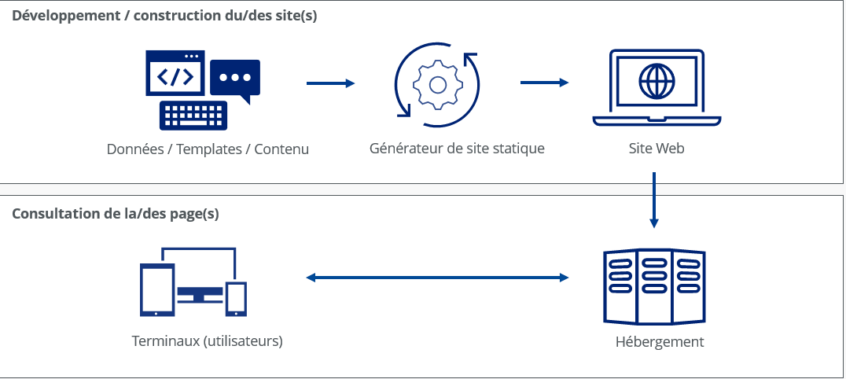

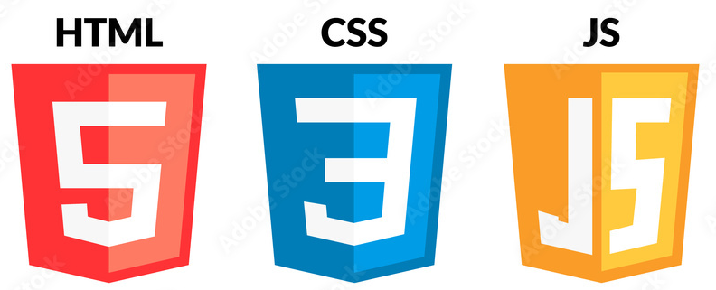
Un peu de théorie….
Static rendering
https://youtu.be/Dkx5ydvtpCA?si=apHqKrVXcICY-kYU

Slide 9
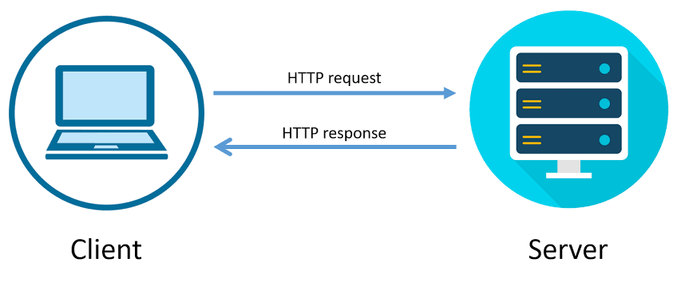
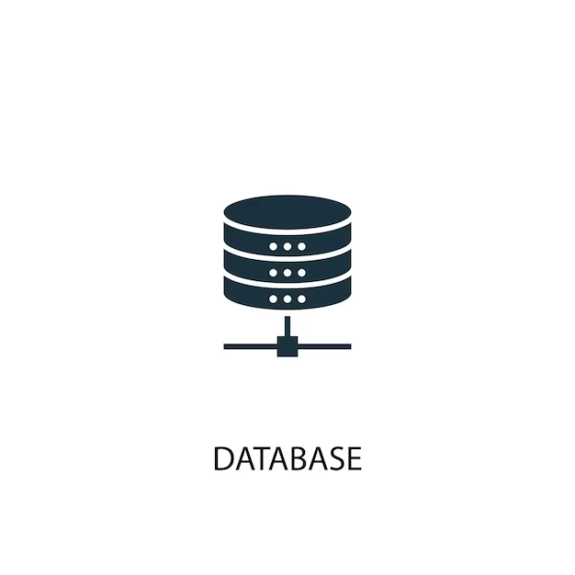
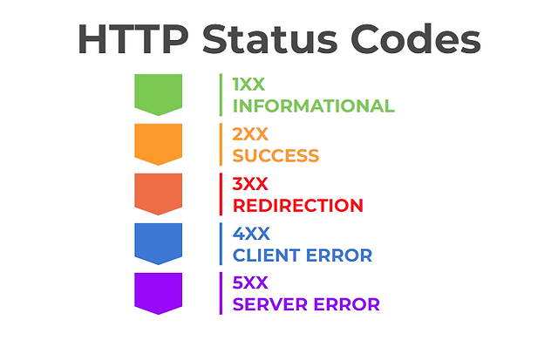
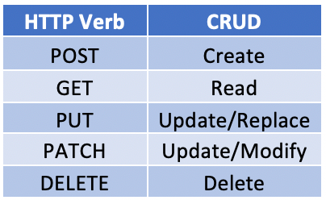
Un peu de théorie….
Base de données

Slide 10
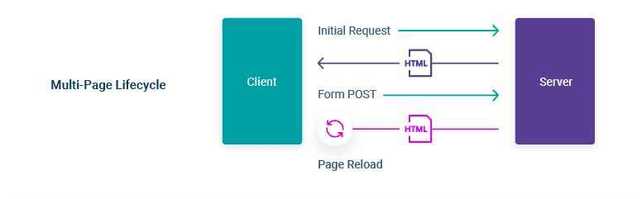
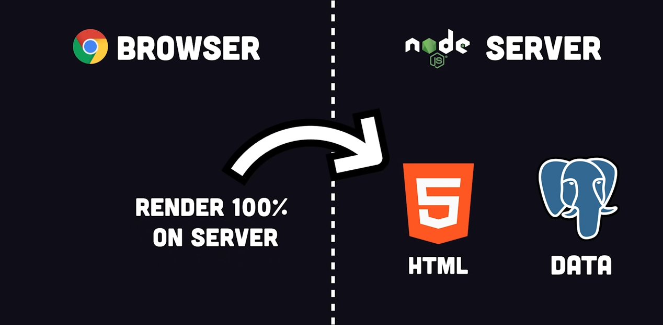
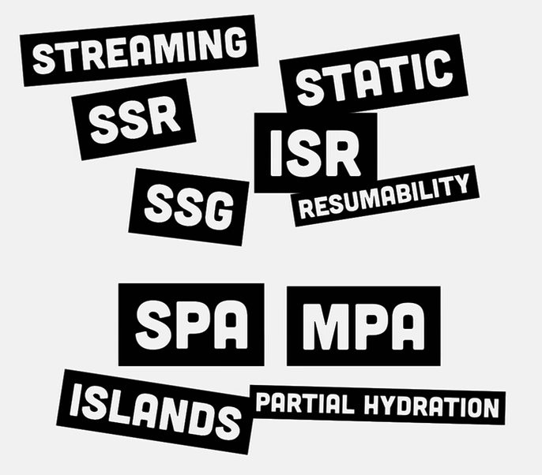
Un peu de théorie….
Multipage rendering
https://youtu.be/Dkx5ydvtpCA?si=apHqKrVXcICY-kYU
Il existe énormément de façons différentes de faire du “rendering” web

Slide 11
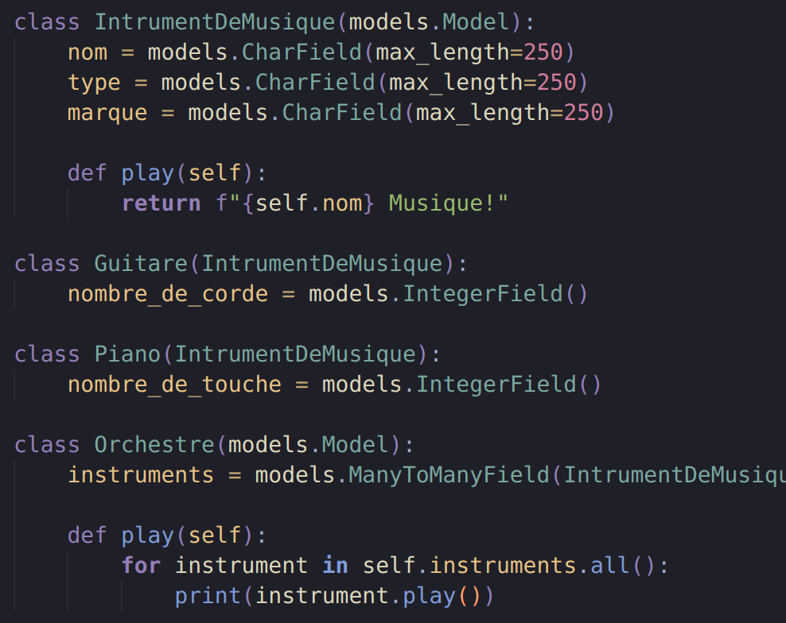
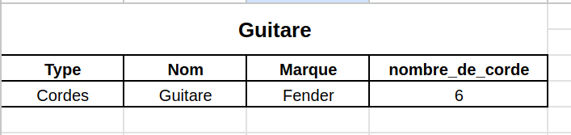
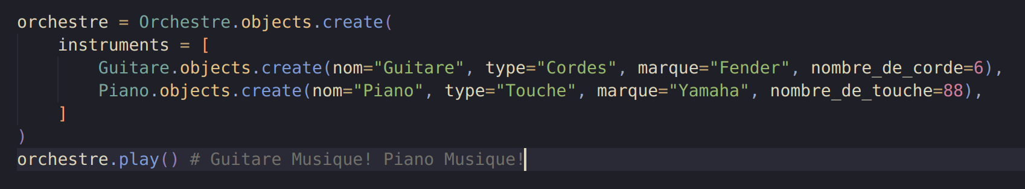
Un peu de théorie….
Object Related Mapping (ORM)

Slide 12
TP : FaunaTrack
Analyser les pré-requis et créer nos modèles
Créer des vues et des templates
Mettre en place la validation de données
Améliorer nos formulaires - Les widgets
Ajouter une page de login et gérer les permissions
Utiliser les Signaux et appliquer des logiques métier
Ecrire des tests
Le module Email
Django Rest Framework
Mise en production
Aller plus loin
Notes:
(static, logs, docker, .env vars)
(Translation / Interface Admin)

Slide 13
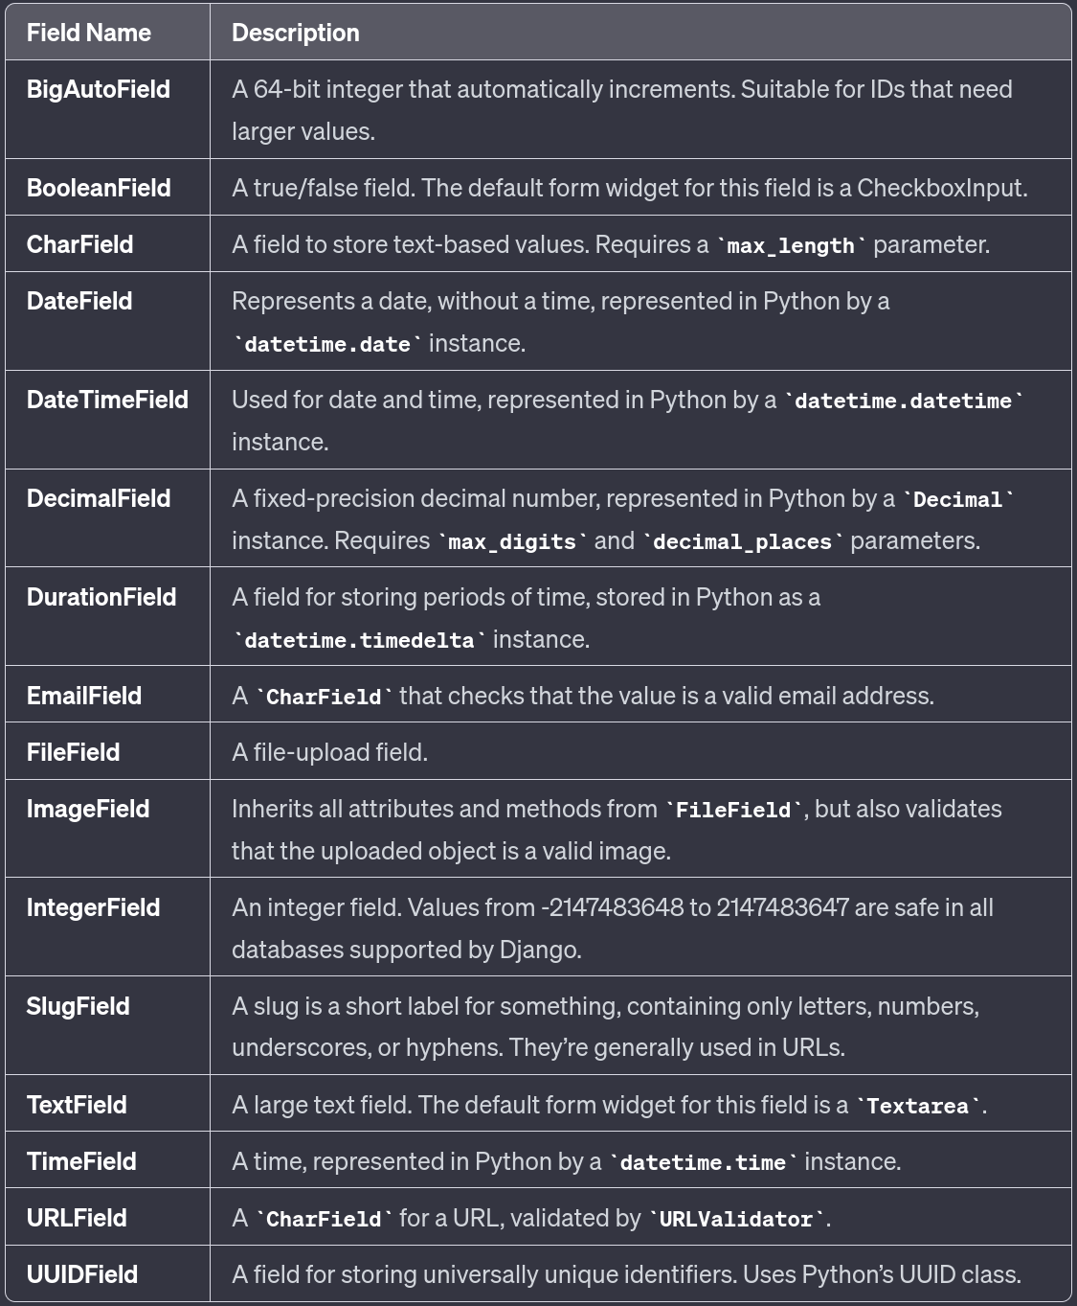
TP : FaunaTrack
page 36 à 56 du support
Analyser les pré-requis et créer nos modèles
Pré-requis : https://cloud.caliamis.net/remote.php/webdav/support/FaunTrack%20-%20Pr%C3%A9Requis.pdf
Documentations : https://docs.djangoproject.com/en/5.0/ref/models/fields/
https://docs.djangoproject.com/en/5.0/ref/models/fields/#arguments
En cas d’ajout de FileField ou ImageField il faut configurer settings.py pour lui donner le chemin de nos fichiers statiques
Pour ImageField, il faut également installer la librairie pillow
python -m pip install Pillow
STATICFILES_DIRS = [BASE_DIR / "faunatrack" / "static"]

Slide 14
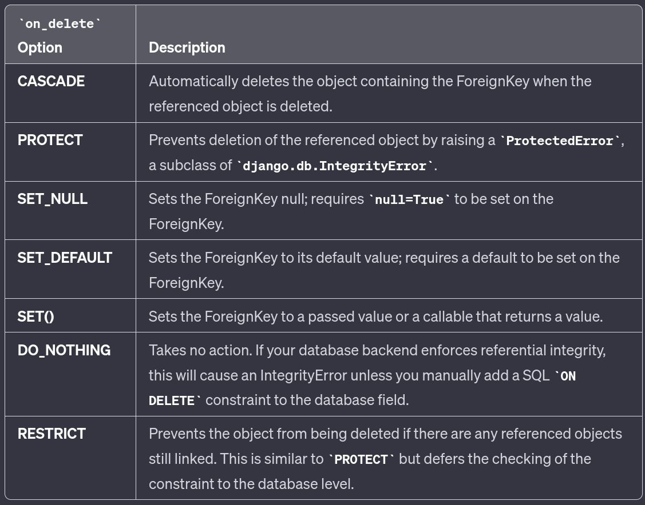
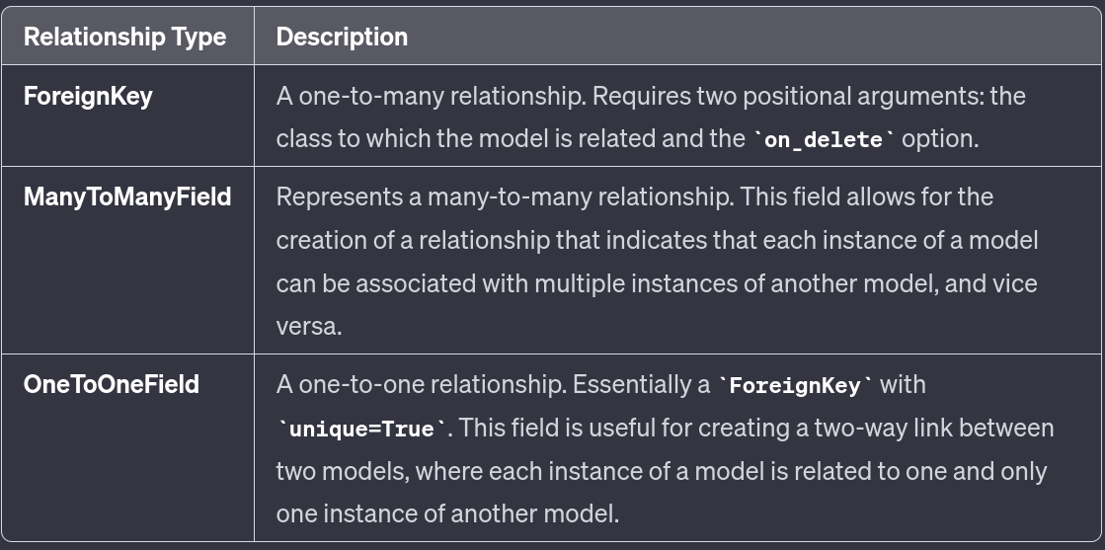
TP : FaunaTrack
page 36 à 56 du support
Analyser les pré-requis et créer nos modèles

Slide 15
TP : FaunaTrack
page 113 à 136 du support
page 156 à 172 du support
2. Créer des vues et des templates
Télécharger le fichier base.html et l’ajouter à notre vue name=“home” qui pointe sur /
Ajouter des vues sous forme de classe à faunatrack/views.py
Ajouter des formulaires dans faunatrack/forms.py
Créer des urls pour ces vues dans faunatrack/urls.py
Ajouter faunatrack/urls.py dans notre fichier url de projet
Créer des templates dans faunatrack/templates
Ajouter les templates à notre settings.py
Ressources :
Utiliser un template base.html fournis avec tailwind css via un CDN:
https://cloud.caliamis.net/apps/files/?dir=/support&openfile=47107
Documentation tailwind:
https://tailwindcss.com/docs/container
Composant pré fait:
https://tailwindui.com/components/preview

Slide 16
TP : FaunaTrack
page 147 à 157 du support
3. Mettre en place la validation de données
Se référer au pré-requis et définir la liste des données à valider
Ajouter des validateurs à nos models.Forms dans faunatrack/forms.py
Ajouter des validateurs sur les modèles si besoin
Afficher les erreurs dans nos formulaires
4. Améliorer nos formulaires - Les widgets
page 137 à 146 du support
Ajouter un widget DateInput pour les champs date
Ajouter des “help_text” sur nos champs
Surcharger ModelForm pour ajouter un attribut “class” à nos widget

Slide 17
TP : FaunaTrack
page 173 à 183 du support
5.1 Ajouter une page de login
Ajouter des templates pour se connecter
Ne pas oublier d’ajouter les templates “pythagore” dans settings.py
Créer un templatetags pour ajouter des class à nos widgets directement dans le template
Modifier base.html pour afficher un bouton se connecter et conditionner son affichage
5.2 Conditionner l’accès à nos vues
page 183 à 190 du support
Les vues ne doivent pas être accessible sans être connecté
On peut conditionner l’accès à notre vue avec UserPassesTestMixin ou via le modèle Group de l’interface Admin
Rediriger l’utilisateur vers la page de login si il n’est pas connecté dans notre vue “home”

